Slide 1
Pengaruh Model Pembelajaran Menggunakan IndoBlockly (Bahasa Pemrograman Visual Block) terhadap Pemahaman Mahasiswa pada Mata Kuliah Pemrograman Terstruktur (Studi pada Mahasiswa Semester I Angkatan 2012/2013 Teknik Informatika UIN Sunan Kalijaga Yogyakarta)
Rischan Mafrur
http://www.developers.or.id

Slide 2
**Masalah asistensi **Terinspirasi dari scratch
Introduction

Slide 3



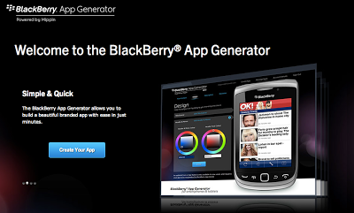

Introduction

Slide 4
goal
indoblockly can improve learning outcomes ?
TRUE || FALSE

Slide 5
benefit
For IndoBlockly developers?
For Reseacher (me) ?
For User (student and everyone) ?
For next research ?

Slide 6
references()
Robins,2003 : two factor => from himself, from teaching strategies.
Lahtinen,2005 : types of programming languages => important factor for novice programmer.
Kelleher dan Pausch,2003 : programming environment taxonomy => highest taxonomy is teaching system. Technical and social problems about novice programmer.
Scratch paper by Maloney, 2008 : scratch club house ☺ scratch.mit.edu , full support by (page 11) Massachusetts Institute of Technology

Slide 7
basic theory
About learning and learning programming
Why programming is so difficult?
VPLs is better solution?
Advantages and disadvantages about VPLs.
IndoBlockly

Slide 8
Uji coba instrumen penelitian
Population and sample (purposive sampling).
Uji coba instrumen penelitian => Uji instrumen expert, dan Analisis hasil uji coba. (validitas, reliabilitas, daya beda, tingkat kesukaran). Page :47
10 instrumen soal dan yang dipakai untuk penelitian ada 7 soal.
Lampiran B Analisis Uji Instrumen

Slide 9


experiment
Pretest
⬇
Learning Process with different treatment
⬅
➔
Experiment class
Control class
⬇
Postest

Slide 10
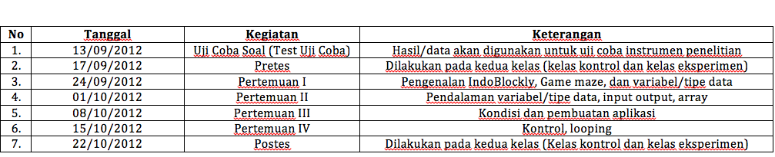
Jadwal penelitian

Slide 11
discussion
Analisis Deskriptif
Analisis Index Gain
Analisis Statistik Inferensi

Slide 12
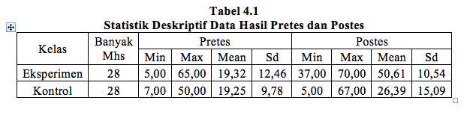
Analisis Deskriptif

Slide 13
Analisis Inferensi
Data Pretes Eksperimen dan Kontrol
Normalitas Data Pretes => Shapiro Wilk, h0: normal, h1: tidak normal, p value all (ex:0,0003, con: 0,003)< 0,05. h0 ditolak.
Uji Non Parametrik (Uji kesamaan dua rata-rata dengan Mann Whitney) => h0:tdk terdapat perbedaan rata-rata, h1: terdapat perbedaan rata-rata, p-value 0,749 > 0,05. h0 diterima.

Slide 14
Conn…
Data Postest Experimen dan Kontrol
Normalitas => Shapiro Wilk ,h0: normal, h1: tidak normal, p value all (ex:0,0146 , con: 0,0038 )< 0,05. h0 ditolak.
Mann Whitney (Kesamaan Rata-rata), h0:tdk terdapat perbedaan rata-rata, h1: terdapat perbedaan rata-rata, p-value :0,000 < 0.05. h0 ditolak.

Slide 15
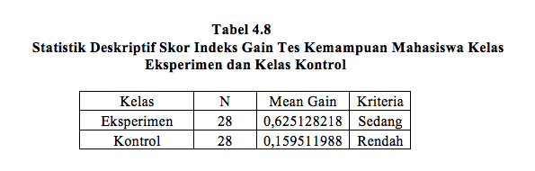
Analisis Index Gain
Lampiran I Perhitungan Index Gain

Slide 16
Analisis Korelasi
Pretes Postes Kelas Eksperimen
Normalitas pretes dan postes eksperimen Shapiro Wilk, h0: normal, h1: tidak normal, p value all (pre:0,00038 , pos: 0,0146 )< 0.05. h0 ditolak.
Uji Korelasi, karena data tidak normal jadi menggunakan analisis korelasi non parametrik yaitu menggunakan, Uji Korelasi Spearman.

Slide 17
Conn..
Tapi Sebelumnya harus dilakukan Uji Hipotesis Korelasi dengan Wilcoxon Paired Sample (dua sample berhubungan), h0: Tidak Ada korelasi, h1: Ada Korelasi, p-value :0,00 < 0.05. H0 ditolak.
Hitung Koefisien korelasi (r) dengan Spearman, hasilnya r: 0,43 : interpretasi sedang. Tabel 3.9 hal 55.
Uji Signifikansi koefisien korelasi. H0 kontribusi tidak signifikan, h1: kontribusi signifikan, p-value 0,02 < 0.05. h0 ditolak.
Determinasi r² = 0.1849 / 18.49 %

Slide 18
Demo IndoBlockly & statistik R tool
*jika masih ada waktu

